Slide 1
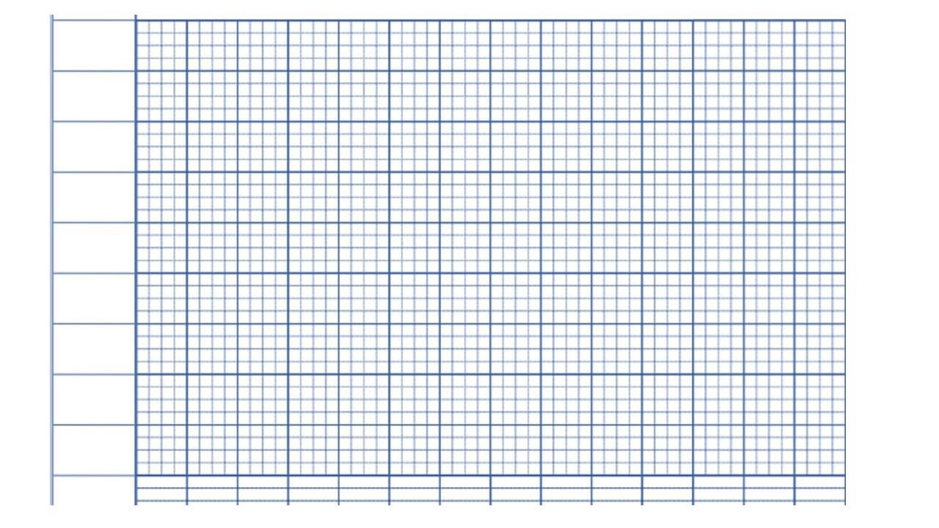
Thứ Sáu ngày 15 tháng 10 năm 2021
Tiếng Việt
Tiết 59: Lập danh sách học sinh.
Tiết 60: Đọc mở rộng.

Slide 2

1
Tìm đọc bài thơ, câu chuyện, bài báo viết về thầy cô.
Cô giáo của con
  Mỗi khi vào lớp
  Cô cười thật tươi
  Say sưa giảng bài
  Giọng cô ấm áp.
  Bạn nào hay nghịch
  Cô chẳng thích đâu
  Bạn nào chăm ngoan
  Cô yêu lắm đấy!...
  Cần như hạt muối
  Đẹp như hoa rừng
  Cô giáo của con
  Ai mà chẳng quý.

Slide 3

BÀN TAY CÔ GIÁO
  Bàn tay cô giáo
  Tết tóc cho em
  Về nhà mẹ khen
  Tay cô đến khéo.
  Bàn tay cô giáo
  Vá áo cho em
  Như tay chị cả
  Như tay mẹ hiền.
Cô dắt em đi
Trên đường tới lớp
Đường đẹp quê hương
Đường dài đất nước.
Cô bước, em bước
Cây xanh đôi bờ
Vừng đông xòe quạt
Đẹp bàn tay cô…
Cô cầm tay em
Nắn từng nét chữ
Em viết đẹp thêm
Thẳng đều trang vở.
Hai bàn tay cô
Dạy em múa dẻo
Hai bàn tay cô
Dạy em đan khéo.

Slide 4




2
Chép lại những câu thơ, câu văn mà em thích.
Ngày 15 tháng 10 năm 2021
Bài tay cô giáo
(Trích)
  Bàn tay cô giáo
  Tết tóc cho em
  Về nhà mẹ khen
  Tay cô đến khéo.

Slide 5





Củng cố - dặn dò
Tìm những bài thơ hoặc câu chuyện viết về trường học.
Xem trước bài sau.

Slide 6






Tạm biệt và hẹn gặp lại
các con vào những tiết học sau!

